Slide 1
Latent Semantic Analysis (LSA)
KE_Team 2

Slide 2
Nội dung
Giới thiệu tổng quan
Latent Semantic Analysis
Triển khai
Nhận xét, đánh giá

Slide 3

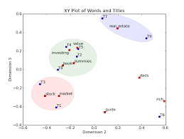
Giới thiệu tổng quan
Thu thập thông tin từ lượng lớn văn bản ?
Biểu diễn tri thức như thế nào ?
Sự liên quan/ tương đồng giữa dữ liệu ?

Slide 4
Phân tích ngữ nghĩa tiềm ẩn (LSA)
Nền tảng toán học
Biểu diễn tri thức
Cách sử dụng
Demo thuật toan
Notes:
Khang

Slide 5
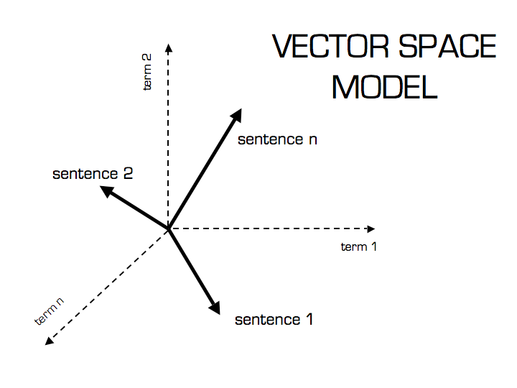
Biểu diễn không gian vector
Biểu diễn đầu vào dưới dạng các vector
Các chiều là các features
Tính toán dựa trên biểu diễn vector

Slide 6
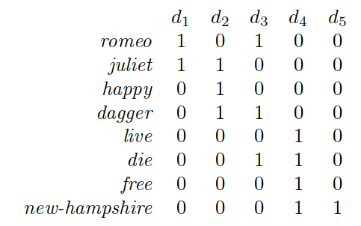
Term-Document Matrix
Example Documents (Corpus)
d1 : Romeo and Juliet.
d2 : Juliet: O happy dagger!
d3 : Romeo died by dagger.
d4 : “Live free or die”, that’s the New-Hampshire’s motto.
d5 : Did you know, New-Hampshire is in New-England.
Example of Document Term Matrix

Slide 7

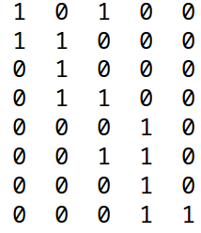
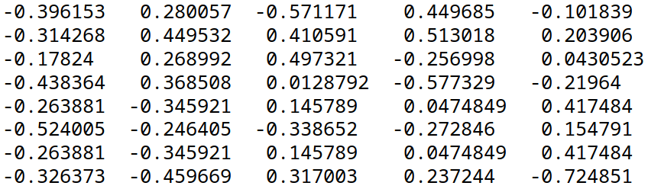
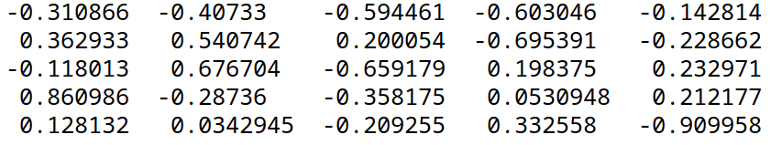
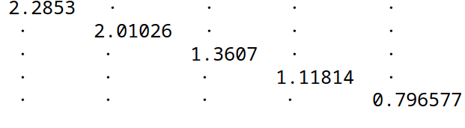
Singular Value Decomposition
Document-Term Matrix rank r (8x5)
Left Singular Vectors (8x5)
Singular Values (5x5)
Right Singular Value (5x5)

Slide 8



Xấp xỉ low-rank
Low-rank Approximations
Xấp xỉ của ma trận A
Frobenius norm
Nghiệm tối ưu
Truncated SVD

Slide 9
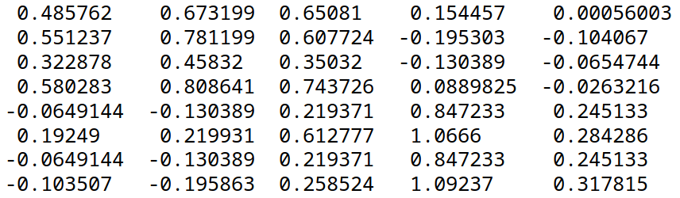
Truncated SVD
New Matrix - rank k < r
Demo: k = 2
2x5
2x2
8x2

Slide 10


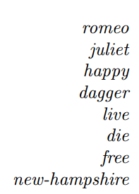
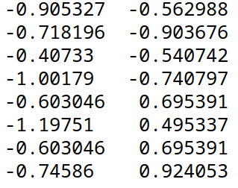
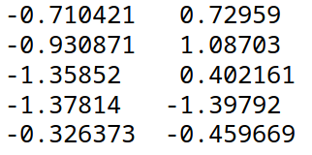
Không gian LSA
Term Vectors Matrix
Document Vectors Matrix
d1
d2
d3
d4
d5

Slide 11
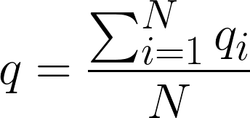
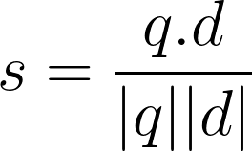
Không gian LSA
Query q = [q1, q2, …]
Độ tương đồng giữa q và document d
Centroid
Ví dụ: Query q = [die, dagger]
die = [-1.197 -0.494]
dagger = [-1.001 0.742]
q = ([-1.197 -0.494] + [-1.001 0.742]) / 2
= [-1.099 0.124]

Slide 12


Updating/ Downdating
Out of Vocabulary (OOV)? New Documents?
Folding-in k-dimension representation
=> LSA có khả năng biểu diễn những từ/ văn bản mới dù chưa từng gặp

Slide 13
Triển khai
Áp dụng mô hình vào dữ liệu thực tế
Tiền xử lý dữ liệu
Lựa chọn mô hình
Biểu diễn trực quan
Notes:
Dũng + Tuấn

Slide 14
Chuẩn bị dữ liệu
'Hà Nội sắp ngừng đăng ký xe máy tại 3 quận \n Theo Phó chủ tịch UBND thành phố Đỗ Hoàng Ân, đầu năm 2005 có thể tiếp tục hạn chế đăng ký xe máy mới tại 3 quận Cầu Giấy, Thanh Xuân, Tây Hồ theo lộ trình. Hiện các ban ngành thành phố đang nghiên cứu để đưa ra thời điểm chính thức. \n- Thưa ông, tại sao phải ngừng đăng ký xe máy thêm 3 quận nội thành? \n- Theo Nghị quyết HĐND, thành phố sẽ ngừng đăng ký xe máy mới tại các quận theo lộ trình nhằm hạn chế phương tiện cá nhân. Hiện nay, quản lý của nhà nước chưa rõ, phương tiện do người dân mua nhiều gây rối loạn thị trường và ùn tắc giao thông. \n- Hạn chế xe mới ở nội thành thì có thể xe ngoại tỉnh tràn vào thành phố, có ý kiến nên hạn chế cả xe ngoại tỉnh, ông nghĩ sao?\n- Không thể hạn chế xe ngoại tỉnh vì người dân sống trong và ngoài thành phố vẫn sử dụng phương tiện theo nhu cầu cuộc sống. \n Song có lẽ trong thành phố nghĩ đến hạn chế bớt phương tiện vào khu vực trung tâm, tạo ra những tuyến chuyên dành cho xe buýt để hạn chế giao thông cá nhân. Như ở một một số nước, phương tiện cá nhân nào sử dụng thời gian lâu ở trong nội thành sẽ có khoản phí nhất định, sẽ hạn chế xe cá nhân và thúc đẩy phương tiện công cộng. ...
Nguồn dữ liệu:
A Large-scale Vietnamese News Text Classification Corpus (https://github.com/duyvuleo/VNTC)
10Topics/Ver1.1/Train_Full
Chính trị - xã hội
Đời sống
Khoa học
Kinh doanh
Pháp luật
Sức khỏe
Thế giới
Thể thao
Văn hoá
Vi tính
=> 33 759 files, 143.5 MiB
Văn bản mẫu

Slide 15
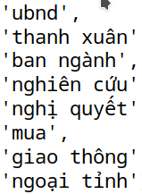
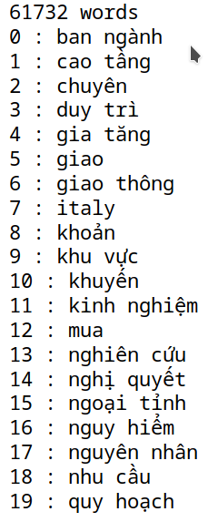
Xử lý dữ liệu
Tách văn bản thành các tokens để xử lý
Loại bỏ các từ không hợp lệ
Loại bỏ các stopwords
Tạo 1 bộ từ điển idx2term
Tạo term-document matrix từ bộ dữ liệu
Tách tokens
Stopwords trong tiếng Việt
Từ điển từ
Biểu diễn doc[0] ở term-doc matrix

Slide 16


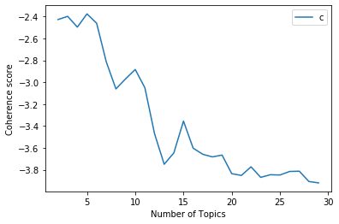
Xây dựng mô hình
Sử dụng gensim.LsiModel
Đầu vào :
  idx2term dictionary
  term-document matrix
Lựa chọn số lượng topic như thế nào ?
gensim.CoherenceModel
coherence score = 'u_mass’
Thử từ topic = 2 -> 30
=> Best : 5 topic

Slide 17
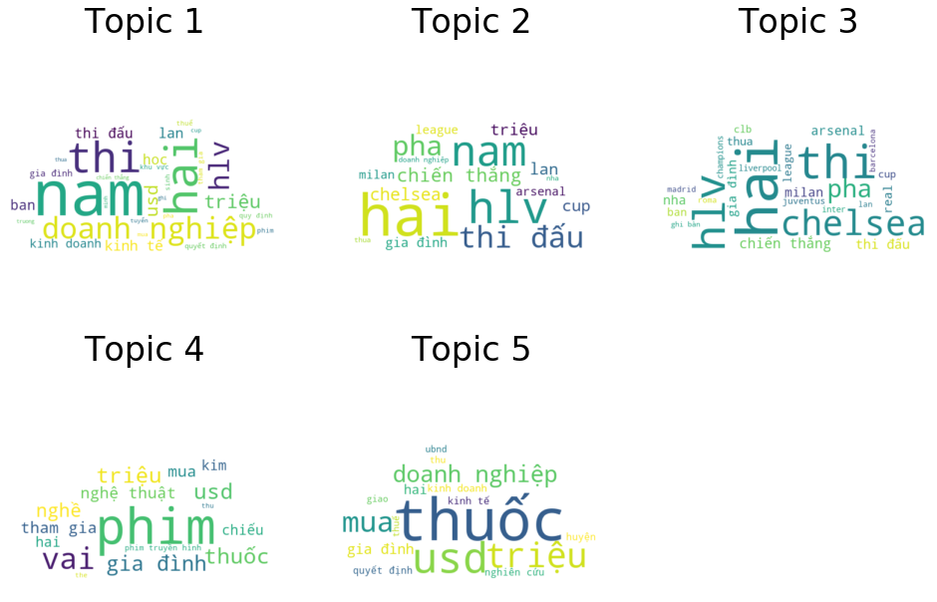
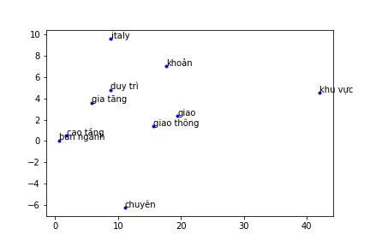
Biểu diễn trực quan
Visualization
Topic’s Wordclouds
Biểu diễn từ sử dụng lsa 2 topic (10 từ đầu)

Slide 18
Nhận xét
Kết luận
Điểm mạnh:
Điểm yếu:
Mô hình đơn giản nhưng hoạt động khá tốt
Dễ dùng, dễ hiểu
Có khả năng ứng dụng nhiều
Mô hình ngôn ngữ chưa hoàn thiện
Đơn giản
Đạt hiệu quả khá tốt
Khả năng ứng dụng cao
Mô hình chưa hoàn thiện
Cần dữ liệu lớn để đạt hiệu quả

Slide 19
Tham khảo
[1] Thomas K. Landauer, Susan T. Dumais, A Solution to Plato's Problem:The Latent Semantic Analysis Theory of Acquisition, Induction and Representation of Knowledge http://lsa.colorado.edu/papers/plato/plato.annote.html
[2] Thomas K. Landauer, Danielle S. McNamara, Handbook of Latent Semantic Analysis, First Edition, Psychology Press
[3] Alex Thomo, Latent Semantic Analysis (Tutorial) https://www.google.com/url?sa=t&rct=j&q=&esrc=s&source=web&cd=2&cad=rja&uact=8&ved=2ahUKEwie64vhjNDlAhWMF4gKHVkaAKgQFjABegQIAhAC&url=https%3A%2F%2Fpdfs.semanticscholar.org%2F3efd%2Fa6e61747fea6b5cb5fa4f3ff0a14c86a638c.pdf&usg=AOvVaw0HGlDVpOS5yRNX-VMA1ilN
[4]Christopher D. Manning, Chapter 18: Matrix Decomposition and Latent semantic indexing, Introduction to Information Retrieval, First Edition, Cambridge University Press
….

Slide 20
Cảm ơn thầy và các bạn đã lắng nghe!

